Slide 1


Електротехнички факултет
Универзитет у Београду
Катедра за рачунарску технику и информатику
  Основи рачунарске технике 2
  (Практикум из основа рачунарске технике)
2017

Slide 2
Садржај
Инсталација алата
Прављење пројекта
  Додавање шеме
  Top-Level Entity
Пример – LED
  Додавање логичких елемената и пинова на шему
  Pin Planner

Slide 3



Инсталација
Altera Quartus II 13.1 Web Edition
ModelSim-Altera Edition (опционо – препоручено)
Cyclone III, Cyclone IV device support (опционо)
Преузимање алата:
  http://dl.altera.com/13.1/?edition=web (септембар 2017.)
  Потребна је регистрација (није потребно коришћење студентског mail-а)
  Windows/Linux
  Величина инсталације : око 3GB

Slide 4
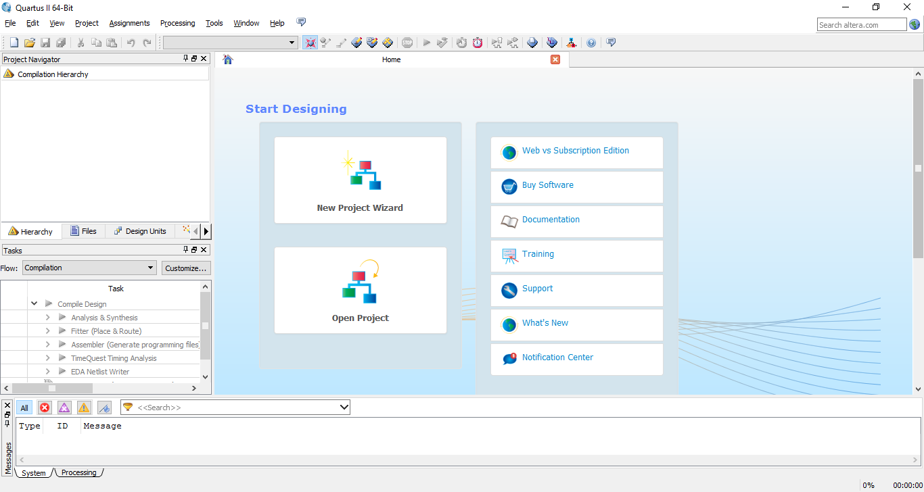
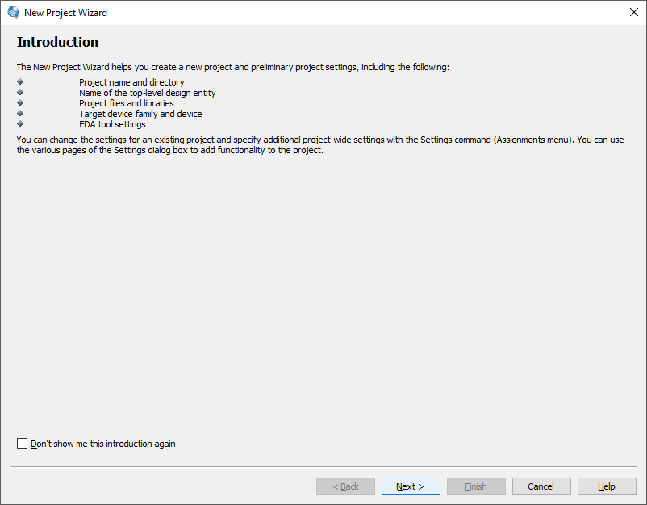
Прављење пројекта
1) File > New Project Wizzard
2) Next

Slide 5
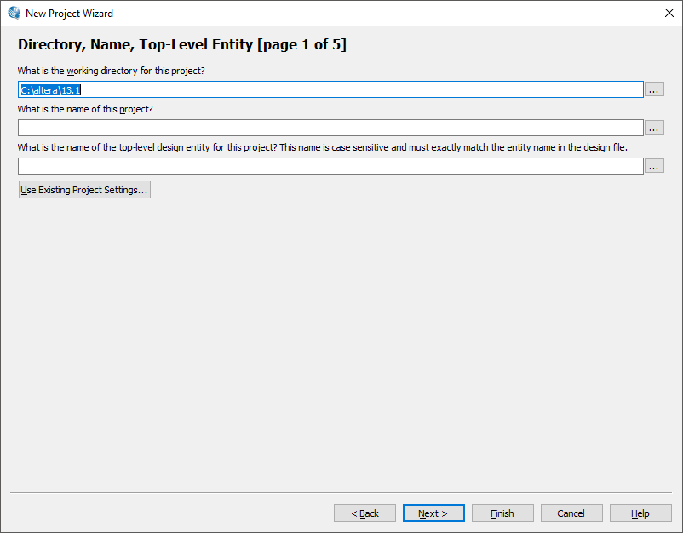
Прављење пројекта
3) Унети одговарајуће податке – путања и назив пројекта > Next
Путања пројекта.
Директоријум где ће алат чувати податке.
Име пројекта.
Нпр. LED_test
Оставити исто као и име пројекта.

Slide 6
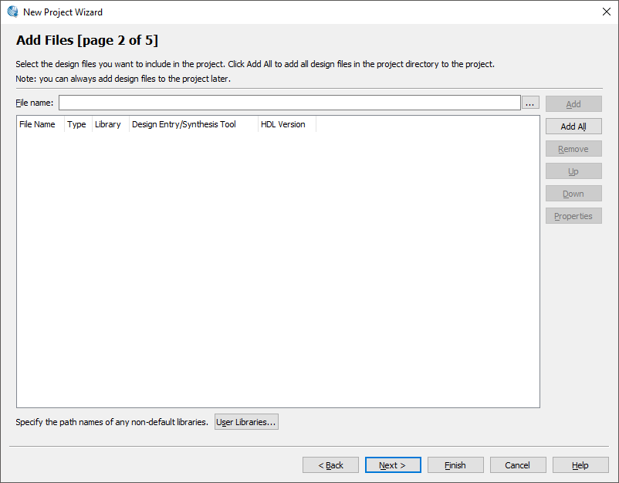
Прављење пројекта
4) Next (не додајемо никакве додатне датотеке)
У овом дијалогу могуће је додавање већ направљених датотека
Могућност дељења фајлова међу пројектима

Slide 7
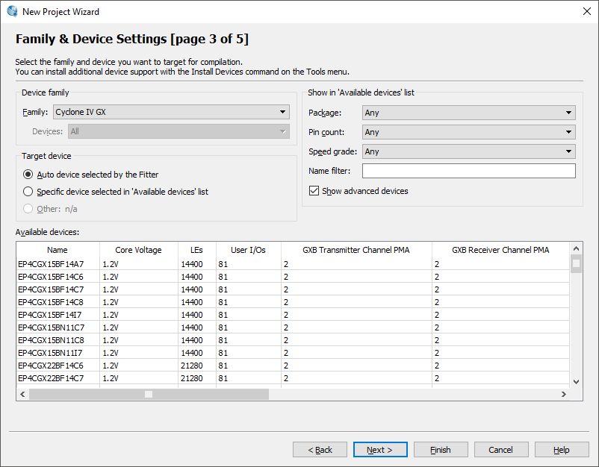
Прављење пројекта
5) Одабрати процесор > Next (прескочити корак ако се шема користи без процесора!!!)
У овом дијалогу потребно је одабрати процесор који се налази на плочици – EP3C16F484C6(N)
Family: Cyclone III
Name filter: EP3C16F484C6
Означити процесор у листи > Next

Slide 8
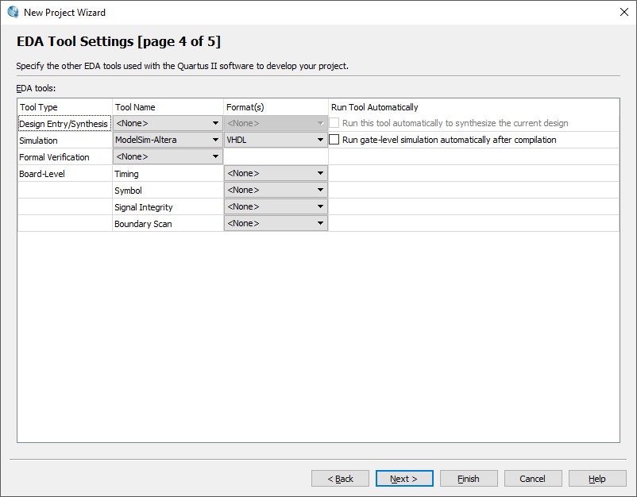
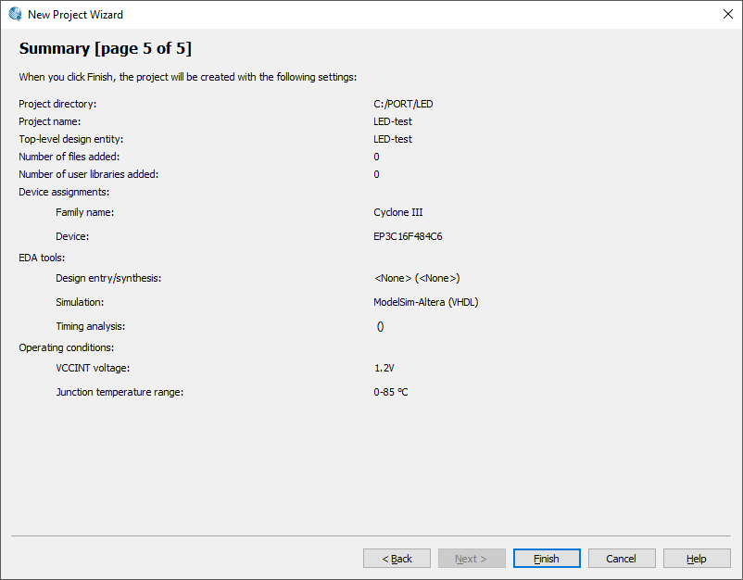
Прављење пројекта
6) Оставити подразумевана подешавања > Next
7) Генерални преглед > Finish

Slide 9
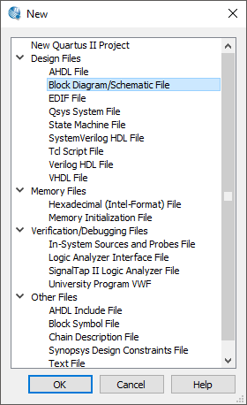
Прављење пројекта
8) Пројекат је креиран и потребно је додати шему у пројекат
File > New > Block Diagram/Schematic File

Slide 10
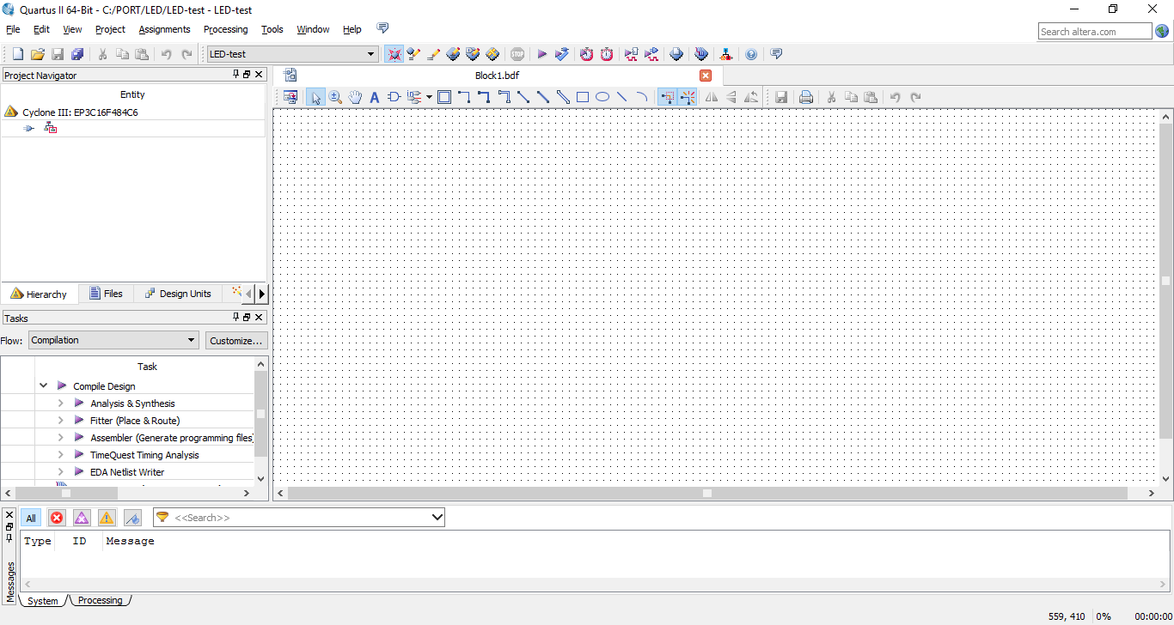
Прављење пројекта
8) Пројекат је креиран и потребно је додати шему у пројекат
Project Navigator
  Hierarchy
  Files (датотеке укључене у пројекат)
Алат за додавање компоненти на шему
Управљање организацијом чипа
Разне врсте компајлирања шеме
Разне поруке – логови система

Slide 11
Прављење пројекта
Отварање пројекта
  File > Open Project … (Ctrl + J)
  Екстензија пројекта је .qpf
У току коришћења Quartus-a, алат прави додатне датотеке/директоријуме
  Унутар директоријума output_files налази се генерисани фајлови – резултат компајлирања
  Алат има могућност праћења историје генерисаних фајлове, па некада може доћи до неочекиваних грешака.
  Решење: Project > Clean Project – брисање аутоматски генерисаних датотека

Slide 12
Прављење пројекта
Процес спуштања компајлираног пројекта на плочицу
Прављење пројекта
Додавање и цртање шема
Снимање шема/пројекта
Compile
још шема
Спуштање генерисаног фајла на плочицу
Проблем: Више шема. Која је главна?
Решење: Постављање једне шеме за Top-Level Entity.
Шема са истим именом као и пројекат, подразумевано се сматра за Top-Level Entity.
Може да се промени.

Slide 13
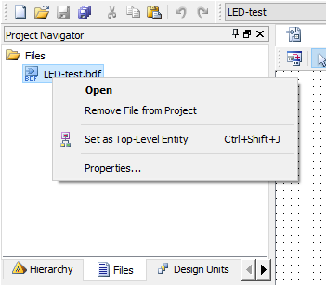
Прављење пројекта
9) Постављање шеме за Top-Level Entity
Project Navigator > Files
Изабрани фајл > десни клик > Set as Top-Level Entity

Slide 14
Пример – LED
Пример 1 – LED
  Направити шему која треба да упали/угаси LED0, на основу положаја прекидача SW0
  Спустити шему на плочицу DE0

Slide 15
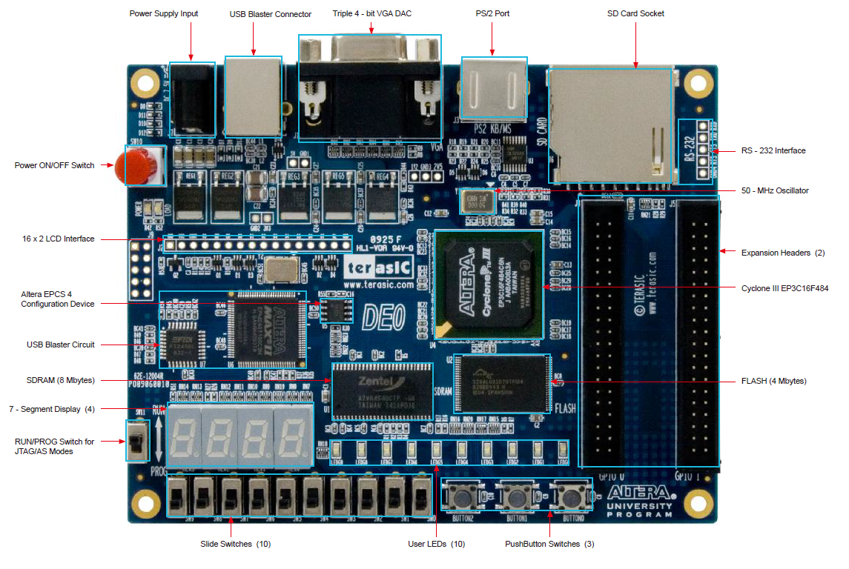
Пример 1 – LED
Штампана плоча DE0:
  Остале компоненте:
  Triple 4 – bit VGA DAC
  PS/2 Port
  SD Card Socket
  RS – 232 Interface
  Expansion Headers
  FLASH
Компоненте које ћемо користити на овом курсу:
Power ON/OFF Switch
USB Blaster Connector
50 Mhz Oscillator
Cyclone III EP3C16F484C6(N)
Push/Button Switches
LED
Slide Switches
7 – Segment Display
НЕ МЕЊАТИ RUN/PROG ПРЕКИДАЧ
РУЧКИЦА НА: RUN

Slide 16
Пример – LED
Додавање компоненти на шему
  логички елементи
  пинови
  сигнали
Класичан сигнал
BUS сигнал
IN PIN – улазни пин (дугмићи, прекидачи, SD картица, …)
OUT PIN – излазни пин (LED, Display, 7 segment display, VGA, …)
Комбинационе компоненте (AND, OR, XOR, NAND, NOR…)
Стандардни комбинациони модули (CD, DC, MX, DMX, ADD…)
Секвенцијалне компоненте (флип флопови)
Стандардни секвенцијални модули (регистар, бројач, меморија…)
--------------------------------------------------------------------------------------------
Раније направљени модули корисника !!!

Slide 17
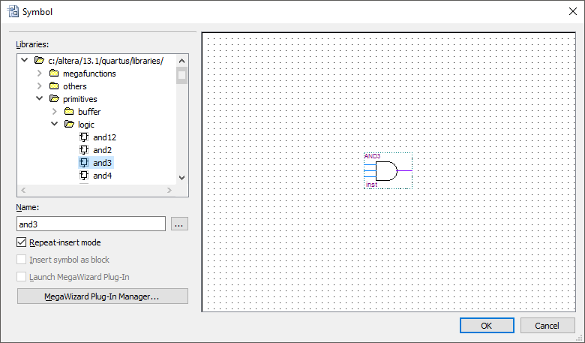
Пример – LED
Додавање логичког елемента
  I Начин
    Изабрати: primitives> logic
      and – and2, and3, …
      or – or2, or3, …
      ….
  II Начин
  Откуцати назив компоненте
  Пинови: primitives> pin

Slide 18
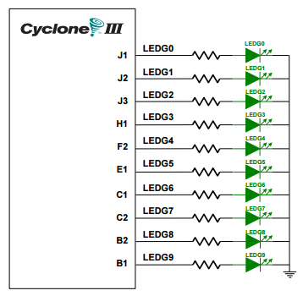
LED
Број компоненти: 10
Тип компоненте: излазна
Активна вредност: логичка јединица (3.3 V)
Компонента светли у активном стању

Slide 19
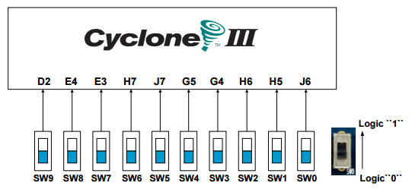
Прекидачи
Број компоненти: 10
Тип компоненте: улазна
У зависности од позиције генерише се логичка јединица (3.3 V) и логичка нула (0 V)

Slide 20
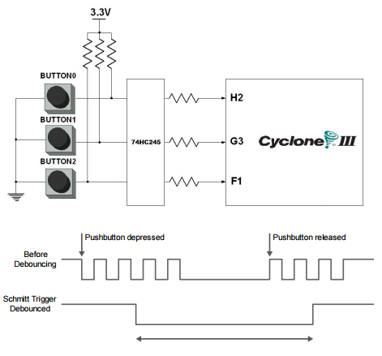
Дугмићи
Број компоненти: 3
Тип компоненте: улазна
У притиснутим стању дугмића генерише се логичка нула (0 V), док се у отпуштеном стању генерише логичка јединица (3.3 V)
У дугмићима се налази Шмитово коло

Slide 21
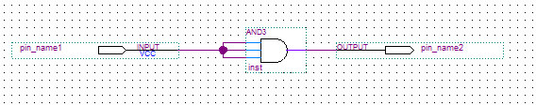
Пример – LED
Извршити compile:
Како шема зна који пин представља коју (физичку) компоненту на плочици?
PinPlanner
Документација:
  DE0_User_manual.pdf
Поновно извршити compile
Спустити генерисане датотеке на чип

Slide 22
Задатак 1
Реализовати комбинациону мрежу која има два улаза x₁ и x₀ и један излаз y. Ова мрежа представља:
a) AND коло; користити NOR елементе
б) OR коло; користити NOR елементе
Потребно је повезати x₁ и x₀ на прекидаче SW1 и SW0, излаз y повезати на LED0.

Slide 23
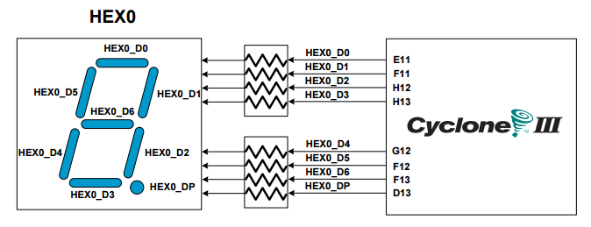
Седмосегментни дисплеј
Број компоненти: 4
Тип компоненте: излазна
Активна вредност: логичка нула (0 V)
Сегмент светли при активној вредности

Slide 24
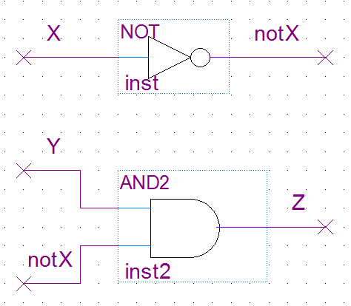
Именовање сигнала
Како би шема била прегледнија (да се сигнали не преклапају), могуће је именовати (излазне) сигнале, а затим их користи на другим деловима шеме
Потребно је да исто именују оба сигнала како би се сматрали као један (исти) сигнал
Додељивање сигналу име:
  Десни клик на сигнал > Properties > Name

Slide 25
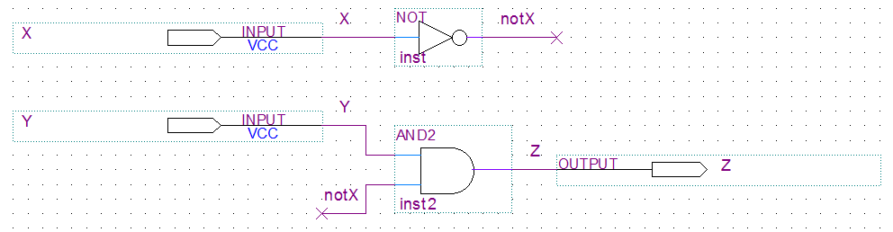
Прављење модула
Уколико се неки делови понављају на шеми, поготово ако представља неку логичну целину, није лоша пракса да се од таквих делова направи модул
Потребно је развити шему са дефинисаним улазним пиновима и излазним пиновима

Slide 26
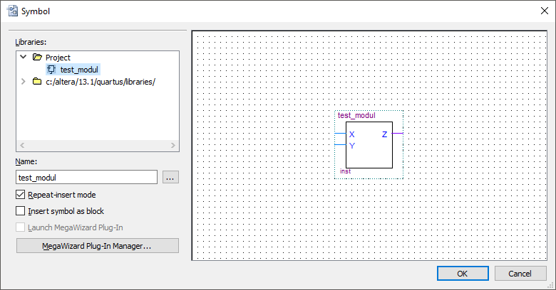
Прављење модула
Потребно је шему прогласити као модул:
  File > Create / Update > Create Symbol File For Current File
Препоручено снимити модул у директоријум пројекта
Поступак додавања модула на
другу шему је исти као и за остале
компоненте (једина разлика је што
се компонента налази у
директоријуму Project)
Ако није видљива компонента,
искористи дугме (…) како би се нашла
путања до модула

Slide 27
Задатак 2
Направити четвороканални, једнобитни мултиплексер - MX (4/1) као модул, а затим је потребно направити шему помоћу које ће се извршити тестирање направљеног модула.
Користити прекидаче SW3-SW0 за информационе битове
Користити дугмиће BTN0 и BTN1 за контролне битове
Користити LED0 као резултат

Slide 28
Задатак 3
Реализовати комбинациону мрежу као модул која реализује:
a) једнобитни DX(1/16) без Еn улаза; улази SW0-SW3, SW9
б) DC(4/16) са Еn улазом; улази SW0-SW3, SW9
Надоградити претходно решење тако да се резултат приказује на седмосегментном дисплеју HEX0.

Slide 29
Задатак 4
Реализовати седмобитни регистар са могућностима:
  синхроног ресетовања (постављања вредности на 0)
  инкрементирања
При реализацији користити T flip-flop

Slide 30
Задатак 5
Реализовати секвенцијалну мрежу која приказује колико се пута (до тог тренутка) притисло дугме BTN0. Сматрати да је довољно бројати до 99 притисака. Резултат се исписује:
  на LED диодама
  на седмосегментном дисплеју
    Rising Edge vs Falling Edge
  * Коју измену треба одрадити да би се бројало одпуштање притиснутог дугмета?

